Slide 1



TIẾNG VIỆT 1
Giáo viên: Vũ Thị Tươi

Slide 2

Bài
Ôn tập và kể chuyện
65
TIẾT 1

Slide 3


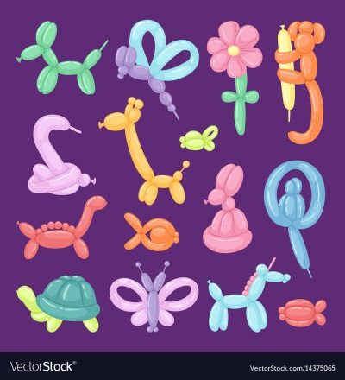



1
Khởi động

Slide 4
iêt
iêu
yêu
b
iêt
biết

Slide 5
nhiệt kế

Slide 6
con diều

Slide 7
Bố cho Nam và em chơi thả diều.

Slide 8
yêu chiều

Slide 9

BÀI
ÔN TẬP VÀ KỂ CHUYỆN
65
Đọc
1
trong
trông
khung
vừng
việc
chiên
tiếp
tiếng
nhiệm
yến
biết
diều
yếu

Slide 10



xung phong
hiểu biết
yên tĩnh
yêu mến
tiếng trống
xanh biếc
trùng điệp
khiêm tốn
khu rừng
rong biển

Slide 11
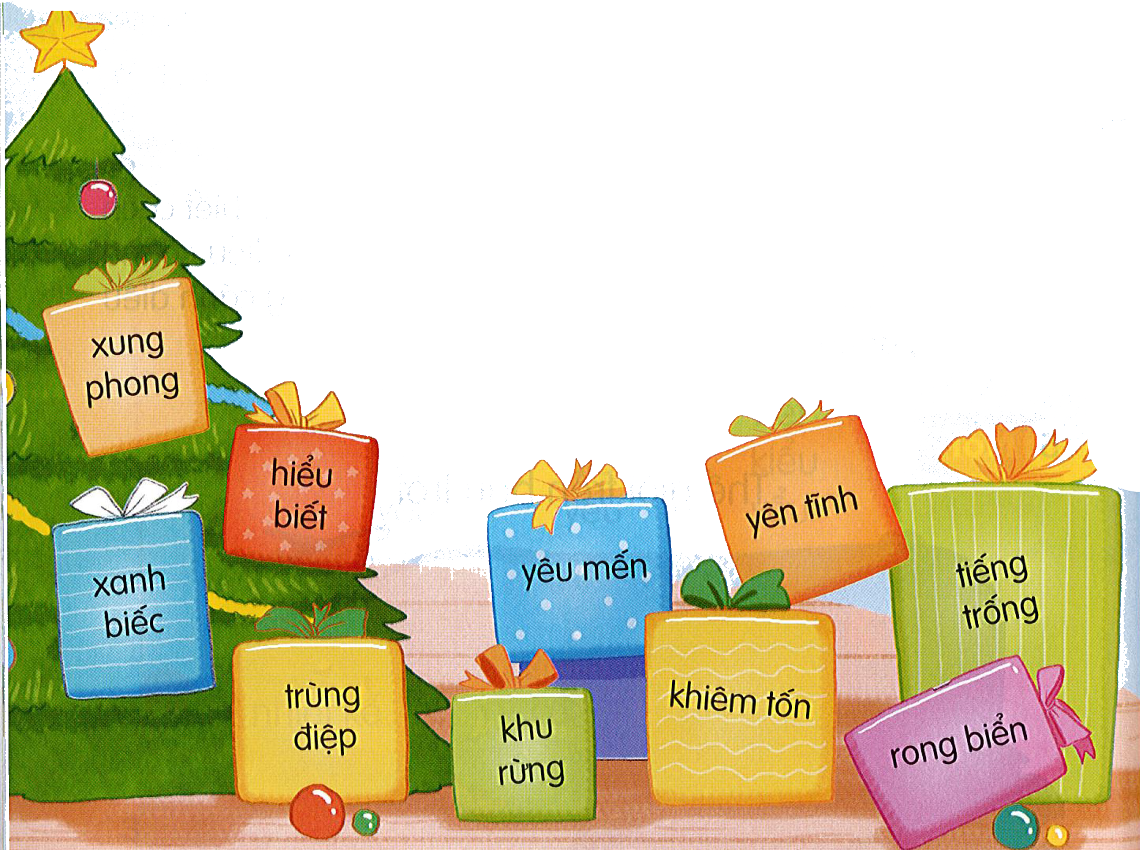

Slide 12
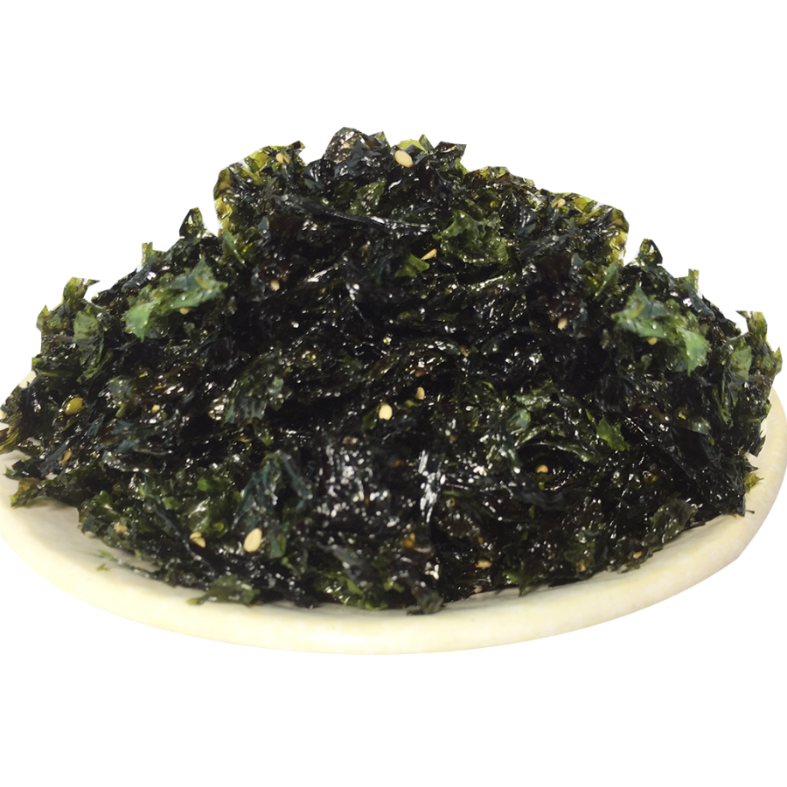
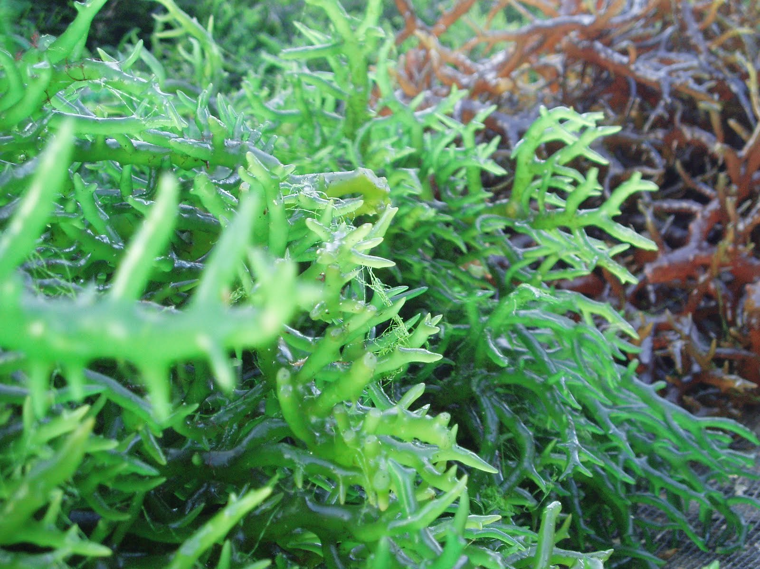
rong biển

Slide 13
Trái đất của chúng ta vô cùng rộng lớn. Núi rừng trùng điệp. Đồng xanh bao la. Bầu trời cao rộng. Biển cả mênh mông. Sự sống không ngừng sinh sôi, nảy nở. Chúng ta cần biết yêu quý, giữ gìn và bảo vệ sự sống trên trái đất này.
Notes:
GV chú ý giải thích cho HS hiểu tác dụng của dấu ngoặc kép.

Slide 14
Trái đất của chúng ta vô cùng rộng lớn. Núi rừng trùng điệp. Đồng xanh bao la. Bầu trời cao rộng. Biển cả mênh mông. Sự sống không ngừng sinh sôi, nảy nở. Chúng ta cần biết yêu quý, giữ gìn và bảo vệ sự sống trên trái đất này.
Trái đất của chúng ta thế nào?
Chúng ta cần làm gì cho sự sống trên trái đất?
Sự sống trên trái đất ra sao?

Slide 15

Viết
2
Cánh diều chao liệng trên
bầu trời
Notes:
Câu dài nên GV hướng dẫn viết bảng nhé

Slide 16
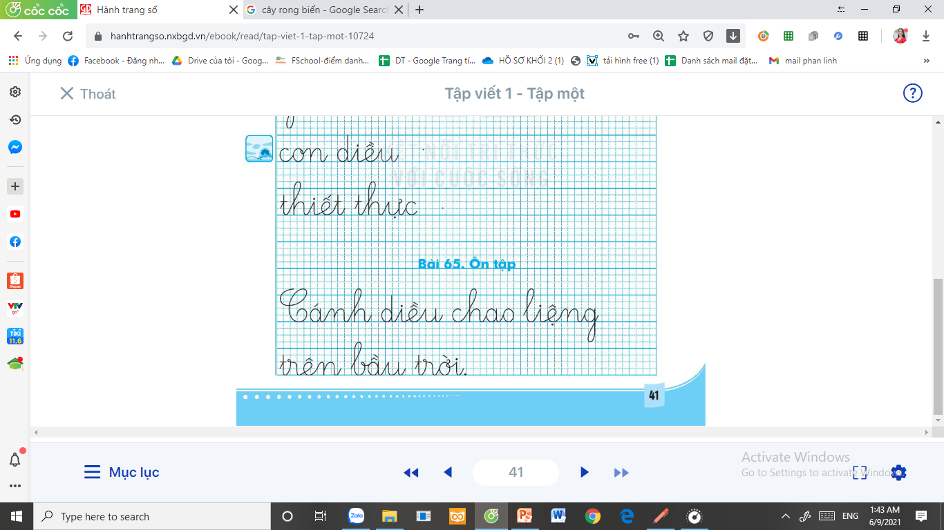
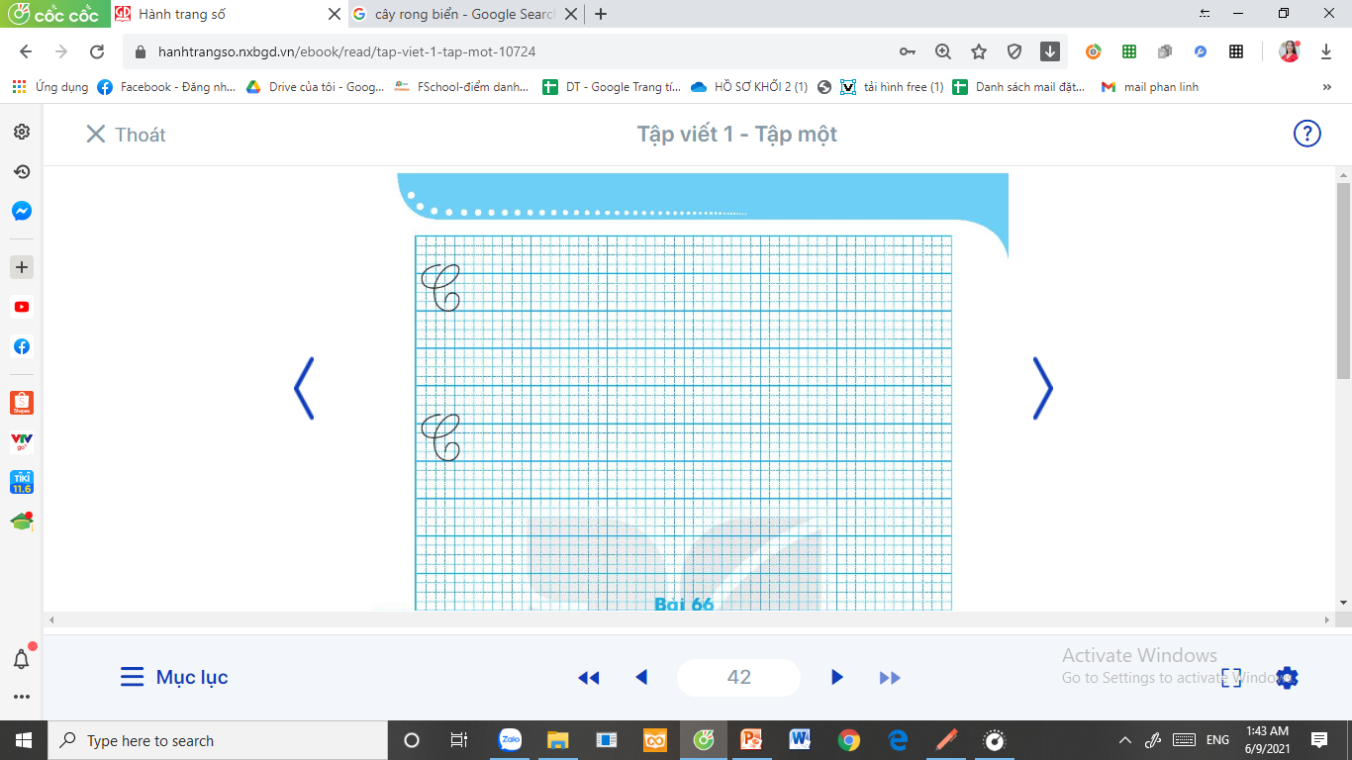

Slide 19



Thư giãn nào!

Slide 20

Ôn tập và kể chuyện
Bài
65
TIẾT 2

Slide 21
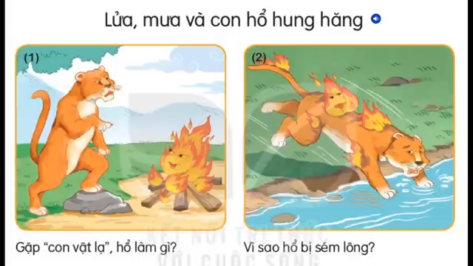
3
Kể chuyện

Slide 22
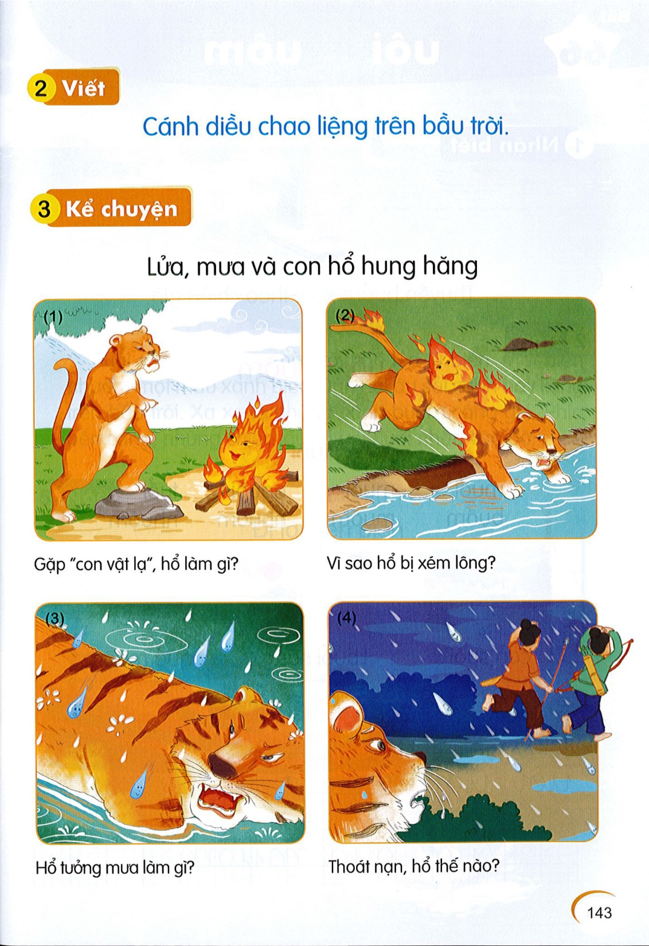
Lửa, mưa và con hổ hung hăng

Slide 26

Lửa, mưa và con hổ hung hăng

Slide 27
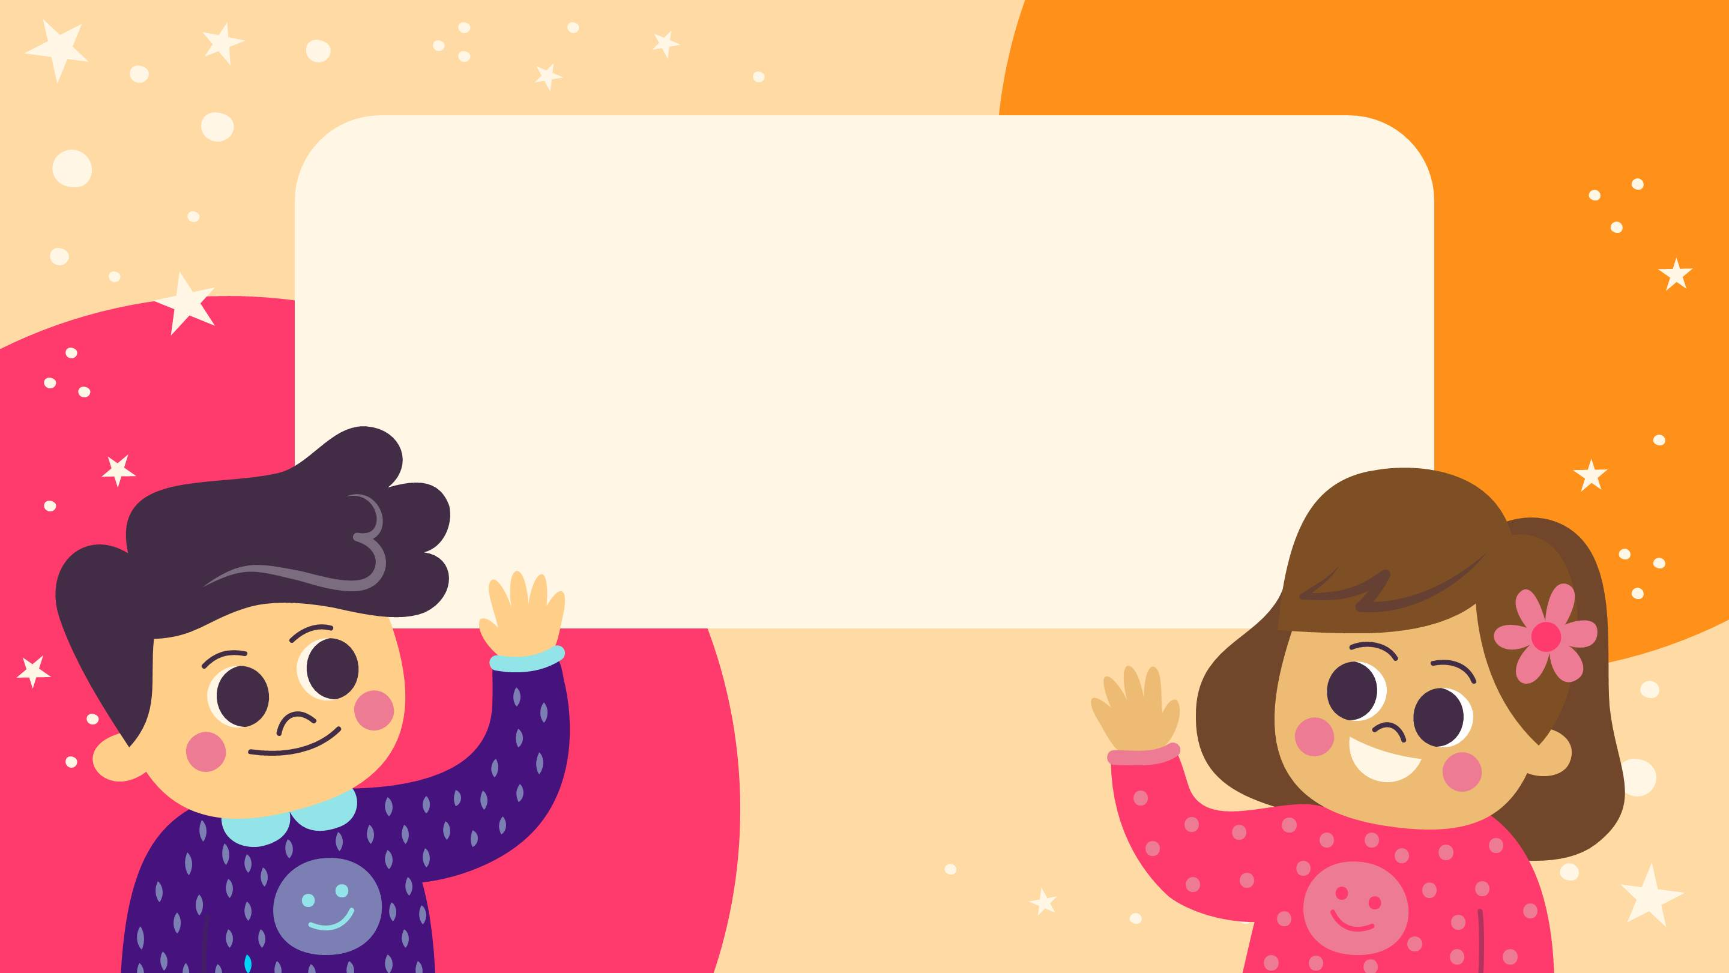
Bài học:
Trong cuộc sống, chúng ta nên khiêm tốn, lịch sự khi giao tiếp và gặp gỡ; không nên hung hăng, kiêu căng, xem thường người khác.

Slide 28
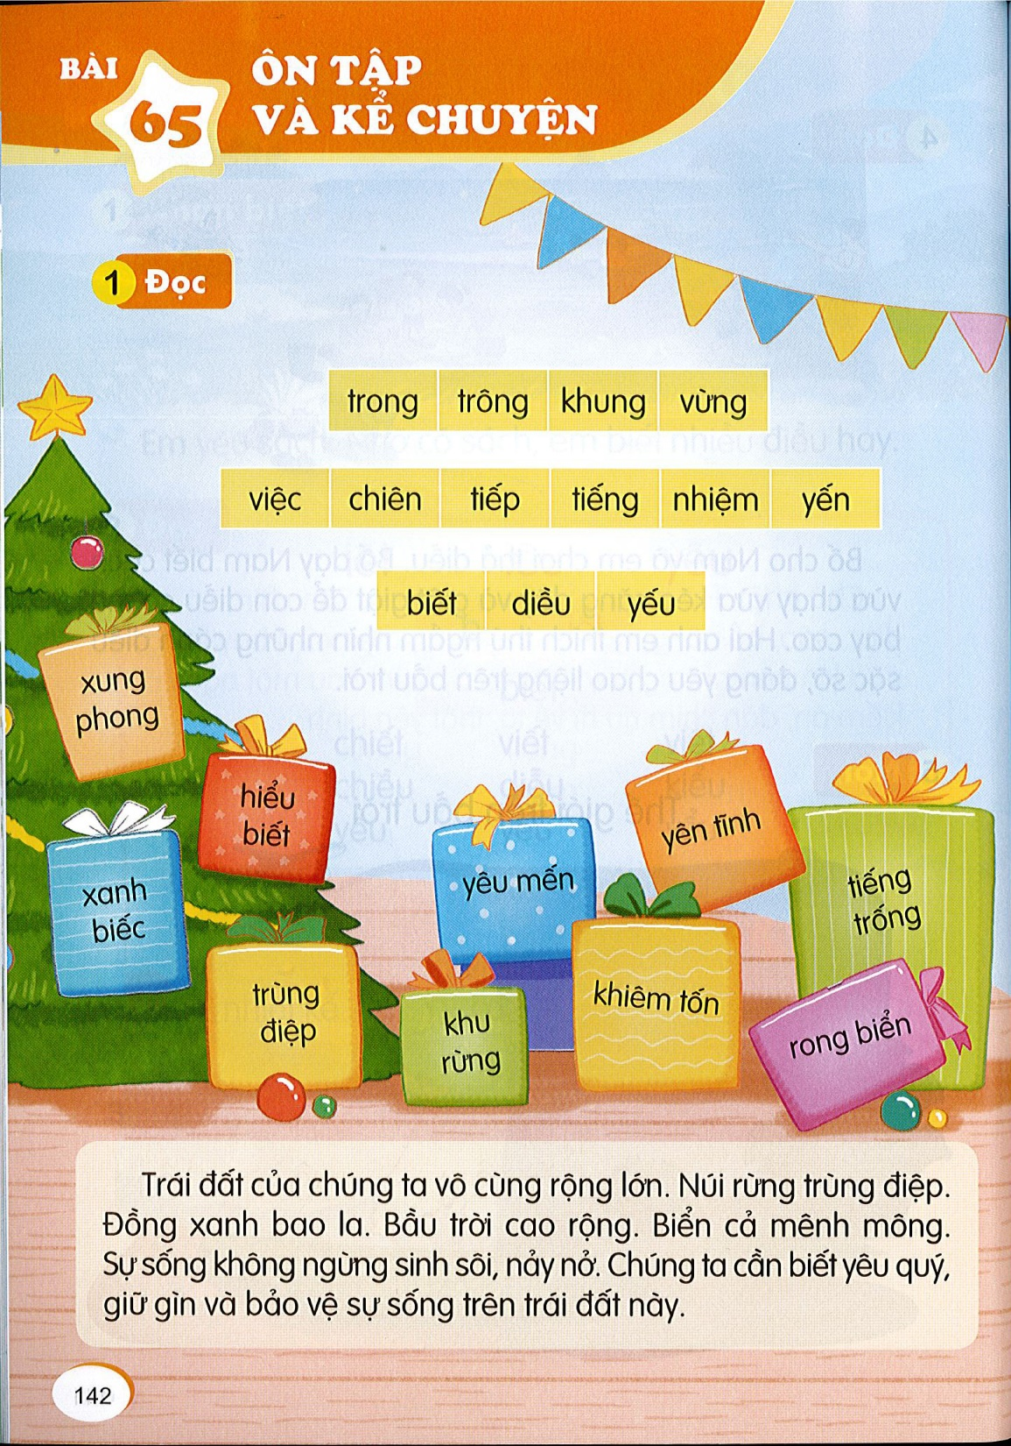


Slide 29
Chúc các em chăm ngoan,
học giỏi

